Slide 1
Programación de Algoritmos
PGY1121
Escuela de Informática y Telecomunicaciones

Slide 2
Experiencia de Aprendizaje N° 3 Clase N° 2
Ejercicios en Clases

Slide 3
PGY1121
Objetivo de la Actividad
Utilizar los ciclos de repetición para creación y validación de menús, de acuerdo a los casos planteados.
Indicadores de logro
Utiliza ciclos de repetición para la creación de menú con opción de salida según los requerimientos del usuario

Slide 4
PGY1121
Ejercicios
Instrucciones: Desarrolle los enunciados, aplicando los contenidos vistos en la clase.
Ejercicio 1:
Crear un juego que permita contar la cantidad de vocales que tiene una palabra ingresada por el usuario, en donde sí:
a. Tiene 2 vocales o menos informar que perdió
b. Si tiene entre 3 y 5 vocales informar que casi gana
c. Y si tiene mas de 5 informar que ganó
Ejercicio 2:
Escribir un programa que calcule el cuadrado de un número haciendo sólo sumas.
Ayuda:
El cuadrado de un número n es la suma de los n primeros números impares.
Ejemplo: 3² = 1 + 3 + 5 = 9.
Valide que el dato ingresado sea un número.

Slide 5
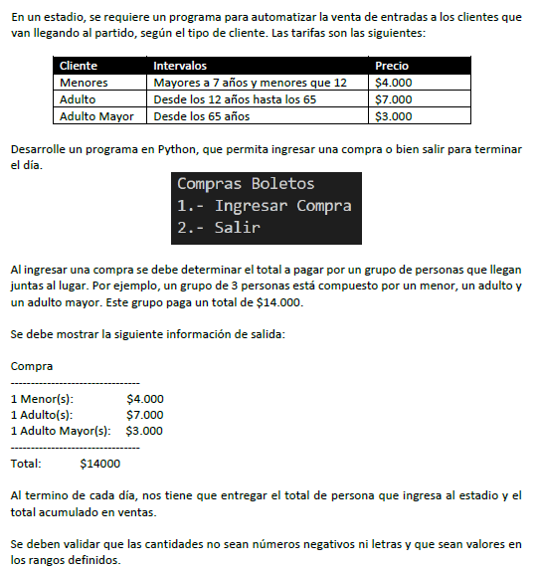
PGY1121
Ejercicio 3:

Slide 6
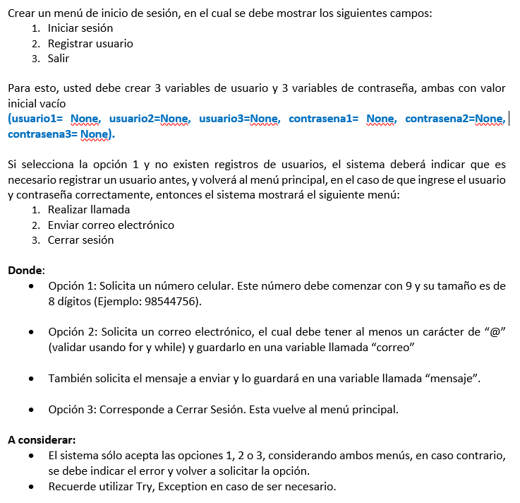
PGY1121
Ejercicio 4:

Slide 7
Programación de Algoritmos
PGY1121
Escuela de Informática y Telecomunicaciones

